Slide 1

开学第一课
相信自己，我们可以更优秀！

Slide 2

目录
01
02
对你有点要求
你的假期生活
03
安全与你同行
04
新学期新的你

Slide 3

新学期寄语
亲爱的同学们:
愉快又漫长的寒假已经结束，新的学期又将开始！当五星红旗在国歌声中冉冉升起，当清脆的铃声在耳畔再次回荡，当崭新的课本一页页翻开，同学们，你们心中是不是充满了憧憬?
新学期，新起点，愿同学们在新的学期乘上安全之舟，扬起生命之帆，在知识的海洋里乘风破浪！

Slide 4
01
你的假期生活

Slide 5




假期生活回顾
有哪些令你难忘的瞬间?
有哪些事情让你有所收获?
有哪些时刻让你有所成长?
有哪些瞬间让你感到幸福?
快来和同学们分享一下吧~

Slide 6

假期生活回顾
回顾寒假生活用一个词语或者一句话形容你的寒假。
这个寒假，比以往的假期要长一些;
这个寒假，比以往的节日要热闹一些;
如果用一个词来形容你的寒假生活，它是?
如果用一个句话形容你的寒假生活，它是?

Slide 7
02
对你有点要求
A

Slide 8


新学期的要求
一、学习要求
1.预备铃打响有秩序走进教室，拿出下节课所需物品，坐姿端正安静等候老师到来。
2.上课认真听讲，不做与学习无关的事情，不得扰乱课堂秩序。
3.会倾听，会思考。课堂上积极回答问题。发言、有意见补充时先举手，不随意插嘴。
4.早晨到教室后立刻读书。作业早读课下收。中午到教室后练字。
5.认真完成作业 ，字迹工整。做错的题目，必须及时贴纸订正。

Slide 9

新学期的要求
二、课间操、队列要求
1.认真做课间操和眼保健操，因病(事)不能做操要事先请假。
2.站队要做到快、静、齐。
3.带队时体育委员要在队伍前，班长站在队伍后，维持队列秩序。
4.做操时要听口令，动作要准确、整齐。

Slide 10

新学期的要求
三、卫生要求
1.每天两扫，正式上课前要将地面打扫干净，下午放学彻底清扫。
2.卫生小组长负责全局，认真检查。具体安排见卫生安排表。
3.不准带零食进校，不能乱扔垃圾。
4.抽屉内无杂物，地面无垃圾，桌椅对整齐。

Slide 11
03
安全与你同行
A

Slide 12


学生安全教育
一、注意校园活动安全
1.禁止携带管制刀具、有危害性的玩具进入校园。
2.严禁在校园内追逐打闹，以防跌倒、摔伤。
3.体育活动及课外活动要服从老师指挥，严禁擅自行动。
4.不摸、不动灭火器材、电线、各种开关。
5.在学校各种劳动中注意安全，如扫地，擦窗户，搬桌子等，预防意外事故。

Slide 13
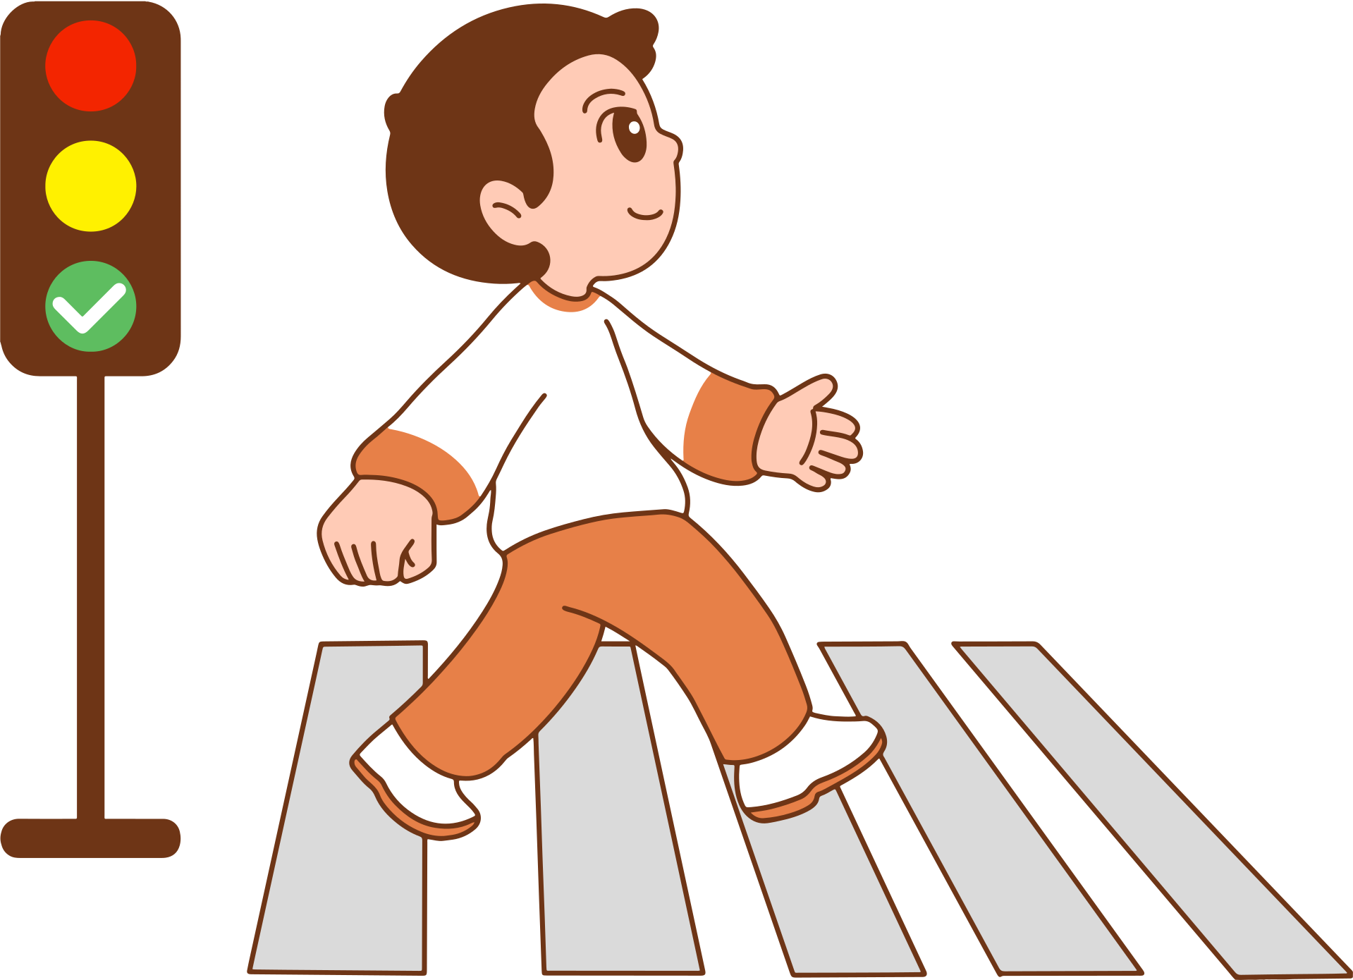
学生安全教育
二、注意校外活动安全
1.上放学遵守交通规则，看信号灯过马路，不要横穿马路。
2.按时上学，不早到，不在校外逗留；放学按时回家，不私自去同学家或相约到某个地方玩，如果去要跟家长说一声。
3.不要与陌生人交谈，不能要陌生人的东西。

Slide 14
04
新学期新的你
A

Slide 15


新学期新目标
一、结合实际，确定目标。
定计划时，不要脱离学习的实际，目标不能定得太高或过低。
二、长计划，短安排。
在学习计划中，多以短期目标为主，目标具体，难易适中，通过努力能达到为最佳。
三、计划全面，便于实施。
除了各科常规学习计划之外，还有课外活动的计划。

Slide 16



新学期新目标
人无志不立，树无根不长。
请同学们结合以上要求，
根据自身学习情况，制定一个本学期目标。
写在目标卡上，学期末我们一起查看自己是否完成了目标。
目标卡

Slide 17
带着新希望，踏上新征程！

